Slide 1


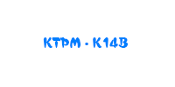
BÁO CÁO VẬN HÀNH VÀ BẢO TRÌ
PHẦN MỀM
QUẢN LÝ MÃ NGUỒN GIT&BITBUCKET
NHÓM SỐ 1
Nguyễn Công Cường
Trần Đại Hiệp
Vương Tùng Dương

Slide 2
4
Tổng kết
Kịch bản demo và công cụ hỗ trợ
3
2
Git&Bitbucket
1
Tổng quan về chủ đề

Slide 3
1
Tổng quan về chủ đề
LÝ DO
Có rất nhiều công cụ quản lý mã nguồn: CodePlex, Beanstalk, CodeBase…
Git phổ biến và được nhiều người sử dụng:
Dễ dàng xem thay đổi, báo cáo lỗi.
Dể dàng làm việc nhóm.
Tích hợp nhiều công cụ khác.

Slide 4
CẤP THIẾT
Làm việc nhóm phải tự gửi code cho nhau.
Sửa code không tự động sao lưu bản gốc.
=> Mất thời gian, công sức
Sử dụng Git để giải quyết toàn bộ vấn đề trên

Slide 5
PHẠM VI
Sử dụng Git&Bitbucket để quản lý mã nguồn xây dựng dự án.
Các thành viên có các nhánh riêng để phát triển từng phiên bản.
Gộp mã nguồn của các thành viên để tạo ra sản phẩm hoàn chỉnh

Slide 6
2
Git&Bitbucket
GIT
Git là tên gọi của một hệ thống quản lý phiên bản phân tán.
Hệ thống giúp máy tính lưu trữ nhiều phiên bản khác nhau của mã nguồn được nhân bản (clone) từ một kho chứa mã nguồn.
Mỗi thay đổi vào mã nguồn sẽ có thể ủy thác (commit) rồi đưa lên máy chủ.

Slide 7
Bitbucket
Là dịch vụ lưu trữ nền web được dùng cho các mã nguồn lập trình và phát triển sử dụng Git.
Bitbucket cho phép tạo kho chưa riêng tư hoàn toàn miễn phí.
Giao diện web đơn giản, dễ dàng xem các lịch sử phiên bản, commit...

Slide 8
Các lệnh Git cơ bản
Git clone: Sao chép toàn bộ dữ liệu và thiếp lập trên kho chứa.
Git pull: Tự động lấy dữ liệu từ kho chứa và gộp vào nhánh hiện tại.
Git push: Đẩy toàn bộ dữ liệu ở staging area lên kho chứa.
Git add: Đẩy tệp vào staging area.

Slide 9
Các lệnh Git cơ bản
Git commit: Lưu lại bản chụp của các sự thay đổi mã nguồn đã nằm trong staging area.
Git log: Xem lịch sử các lần commit.
Git tag: để gắn thẻ tag
Git merger: để ghép code từ các nhánh

Slide 10
3
Kịch bản phát hành phiên bản
Giới thiệu dự án
Xây dựng website đọc tin tức công nghệ
Framework: Laravel
Chức năng:
Đăng nhập
Quản lý tin tức, thể loại, bình luận, file
Đọc tin tức, tìm kiếm

Slide 11
Kế hoạch
Phiên bản 1.0
Chức năng | Thành viên | Lịch trình
Khởi tạo dự án | Cường | 10/9/2019
Phân chia route | Dương
Tạo cơ sở dữ liệu | Hiệp
Xây dựng giao diện | Cường

Slide 12
Phiên bản 1.0.1
Chức năng | Thành viên | Lịch trình
Tối ưu hóa giao diện | Cường | 12/9/2019
Sửa lỗi và cải thiện database | Hiệp
Phiên bản 1.1
Chức năng | Thành viên | Lịch trình
Tạo file models | Dương | 14/9/2019
Thiết lập relationship giữa các model | Hiệp
Tạo modul đăng nhập auth | Cường

Slide 13
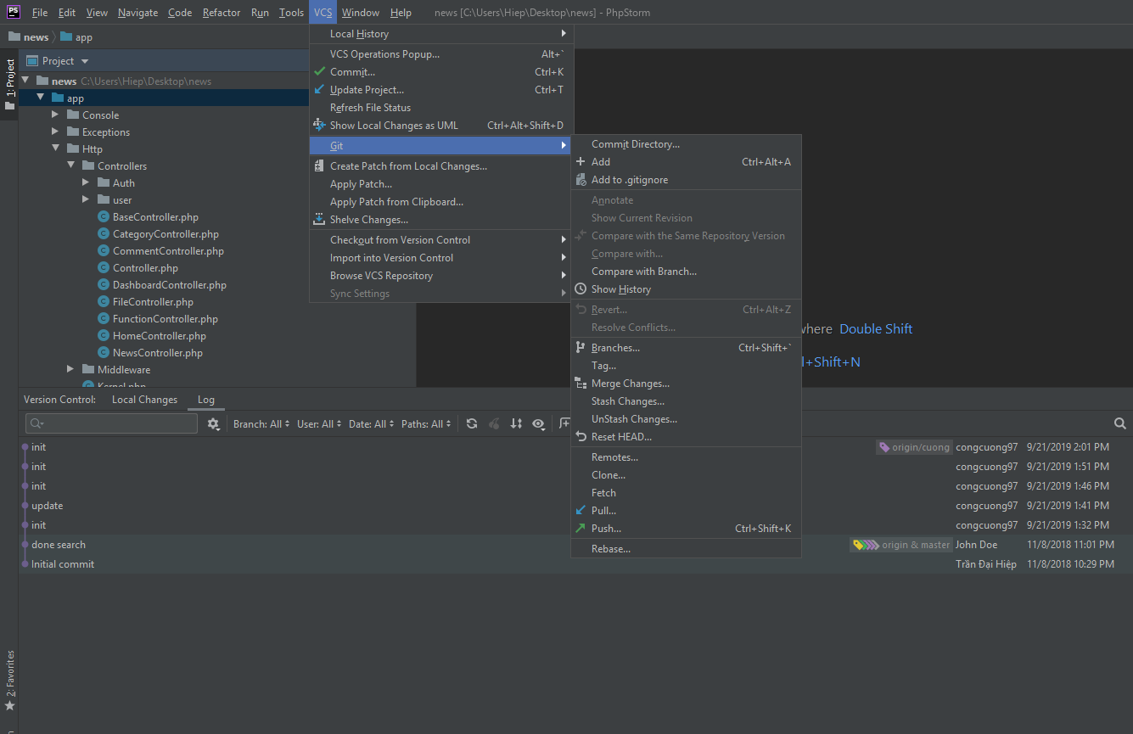
Công cụ hỗ trợ
Sử dung phpstorm để quản lý mã nguồn trên git và bảo trì dự án

Slide 14
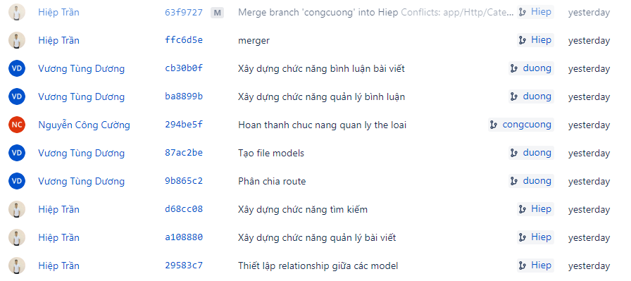
Demo bitbucket
Các lần commit trong quá trình xây dựng dự án

Slide 15
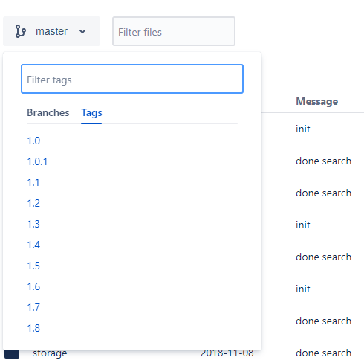
Các phiên bản được hình thành theo đúng kế hoạch

Slide 16
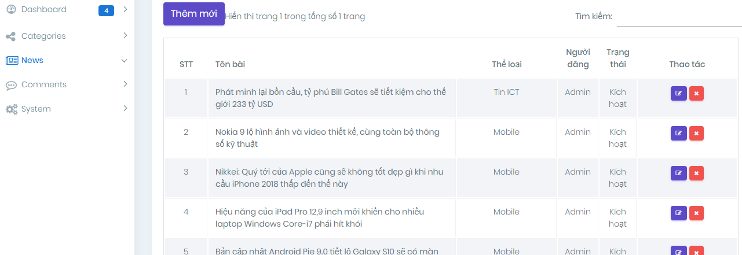
Demo hoàn chỉnh

Slide 17
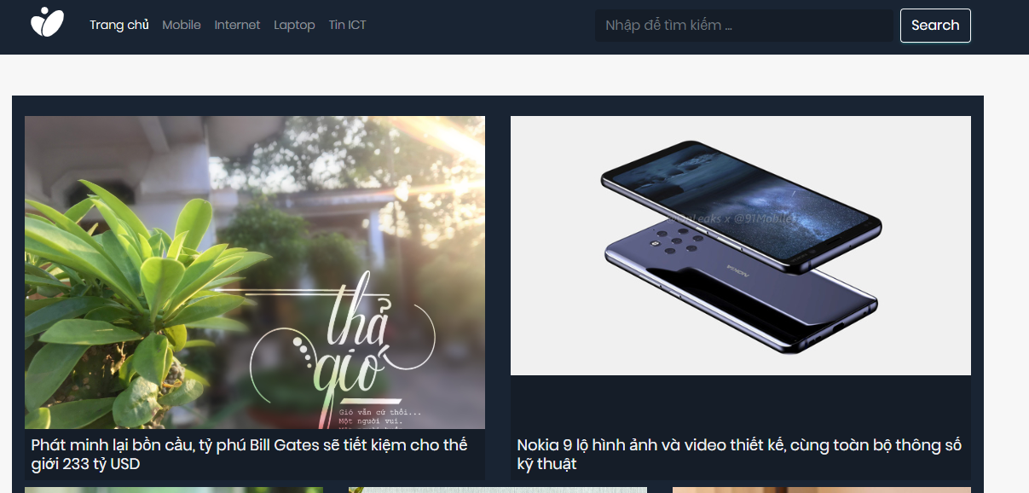

Slide 18
4
Tổng kết
Nhận xét
Hoàn thành các phiên bản theo đúng tiến độ kế hoạch.
Tương đối thành công quản lý mã nguồn với Git&Bitbucket.
Demo còn thiếu vài chức năng chưa hoàn chỉnh
Kế hoạch tương lai
Tiếp tục xây dựng hoàn thiện chức năng demo.
Tiếp tục giao nhiệm vụ issues cho các thành viên trong nhóm.

Slide 19
THE END
XIN CẢM ƠN SỰ LẮNG NGHE CỦA
THẦY (CÔ) GIÁO VÀ CÁC BẠN

